Slide 1
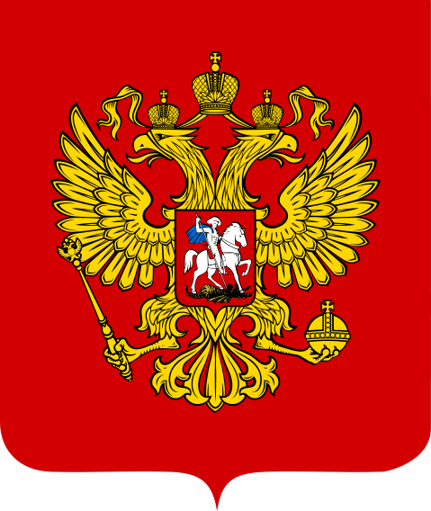
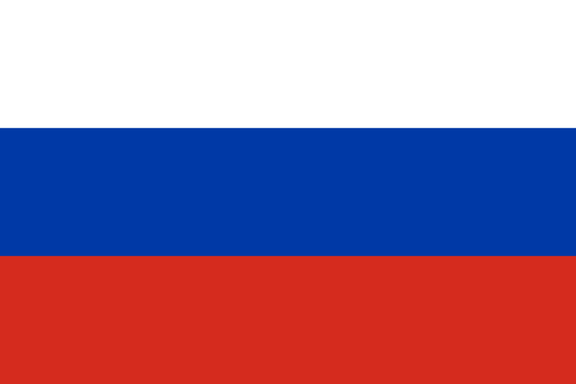
Російська федерація

Slide 2
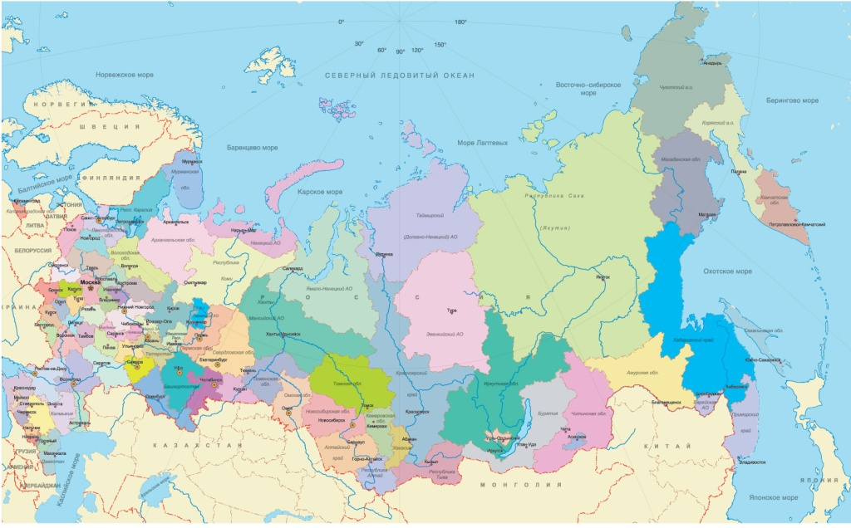
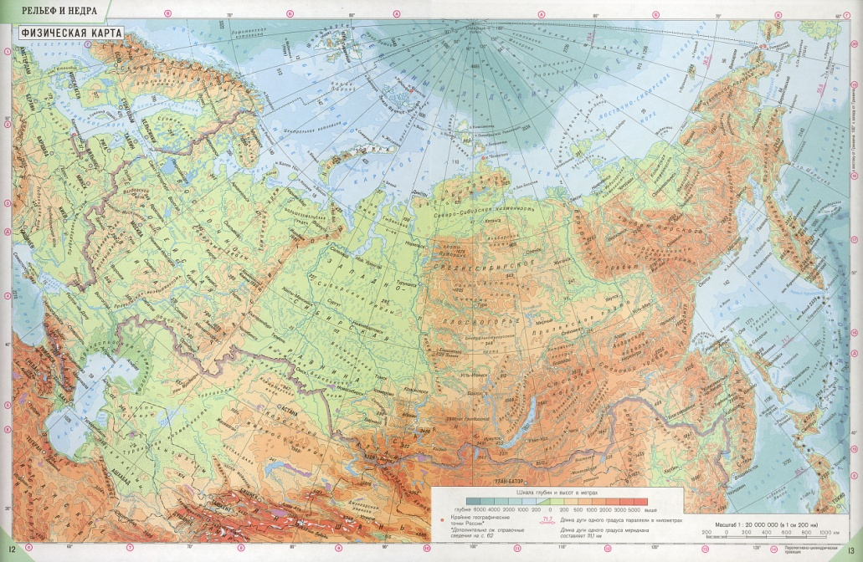
“Візитна картка” Росії
Офіційна назва – Російська Федерація
Площа - 17 098 246 км² ( I у світі за розмірами)
Населення - 143 030 106 осіб (01.01.2012, IX у світі за площею)
Столиця – Москва
Тип – країна з перехідною економікою
Державний устрій - президентсько-парламентська федеративна республіка

Slide 3
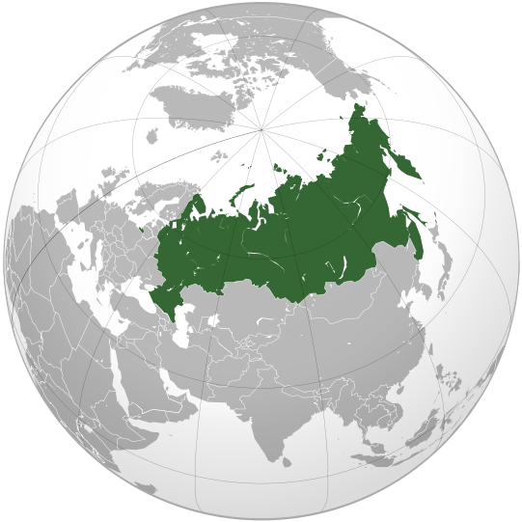
Економіко-географічне положення
Росія — це Євроазіатська держава, 1/4 якої розташована в Східній Європі і 3/4 у Північній або Північно-Східній Азії.
Протяжність території із заходу на схід — більш як 9 тис. км, а з півночі на південь — майже 4 тис. км.
Росія омивається водами трьох океанів
Сухопутними кордонами вона межує з 11 країнами Європи та Азії.

Slide 4
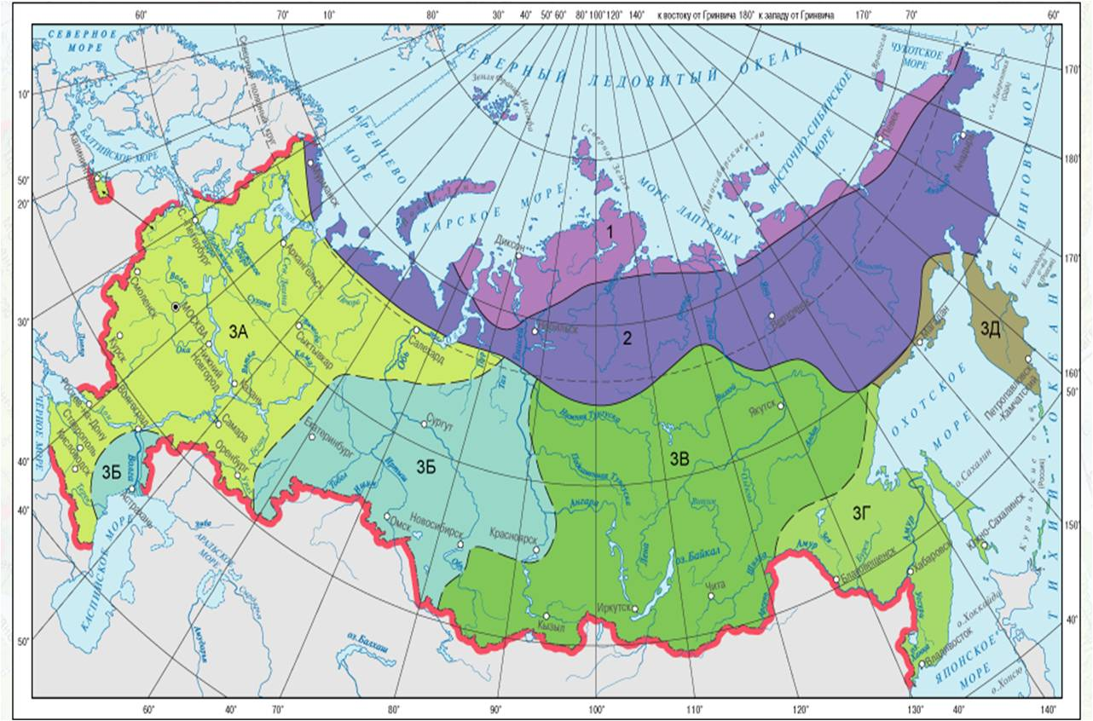
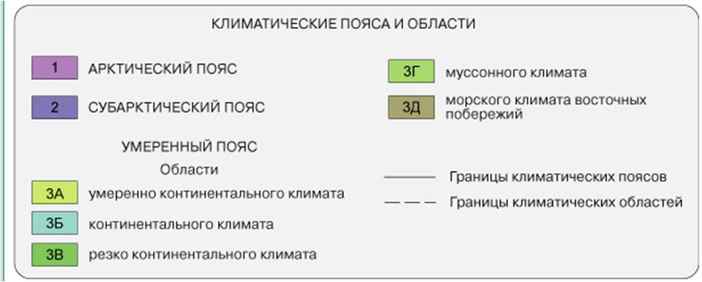
Природні умови
Більша частина території Росії розташована в помірному поясі, незначна північна частина — в арктичному і субарктичному, а Чорноморське узбережжя Кавказу — в субтропічному. Континентальність клімату поступово зростає із заходу на схід від помірно континентального до різкоконтинентального.

Slide 5
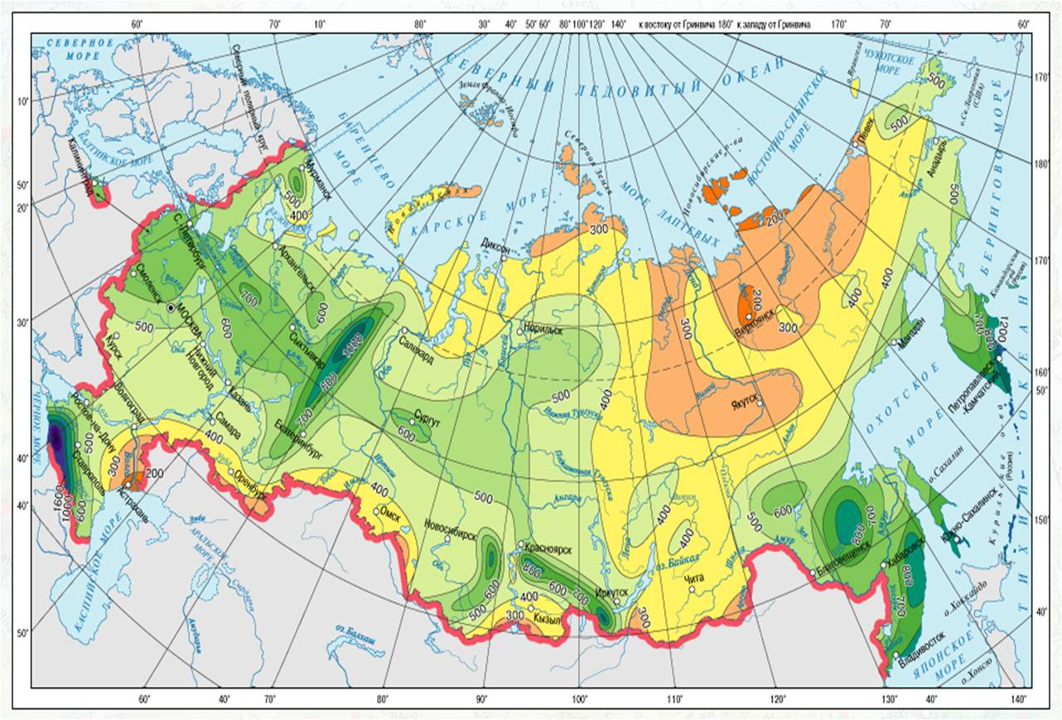
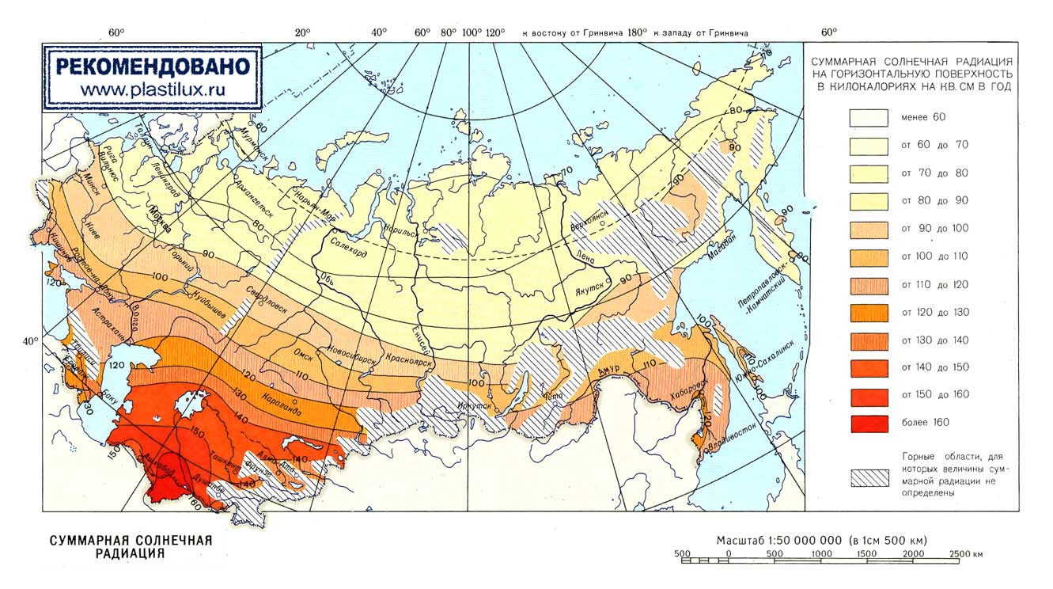
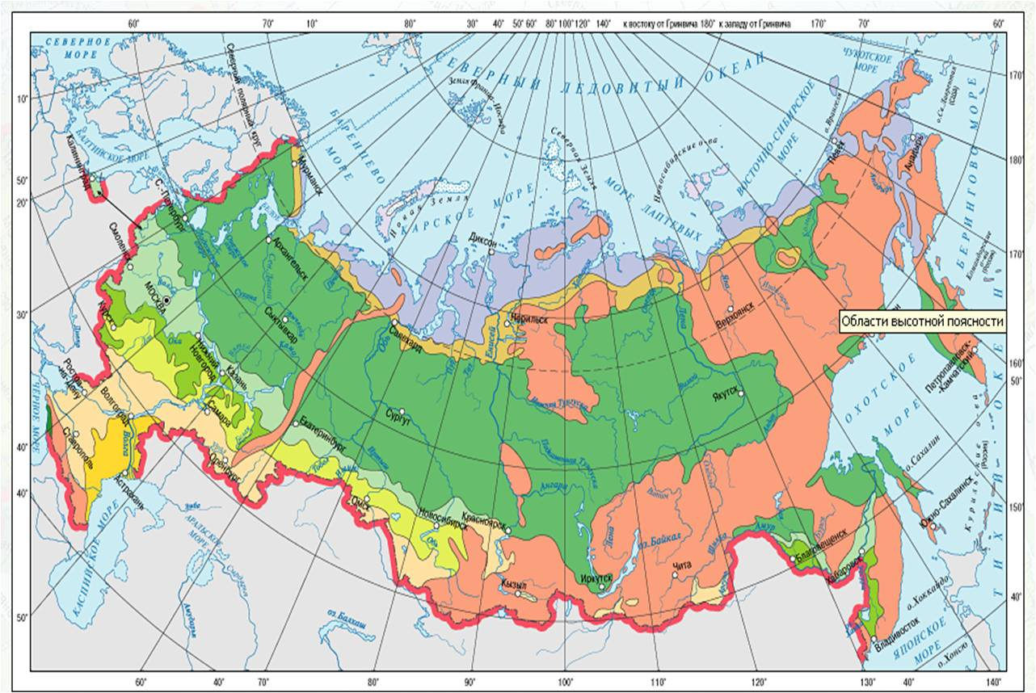
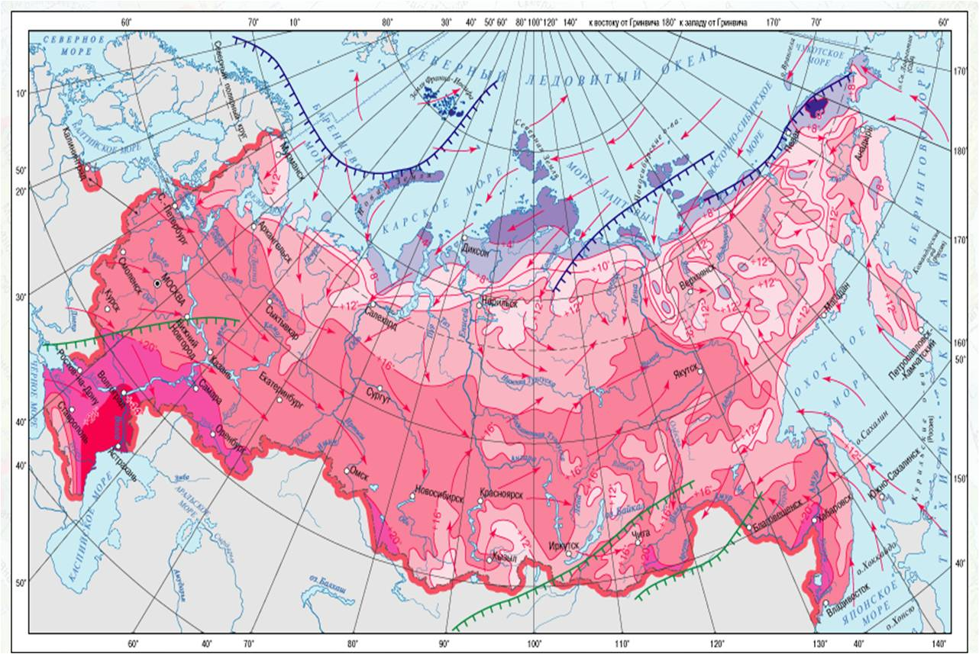
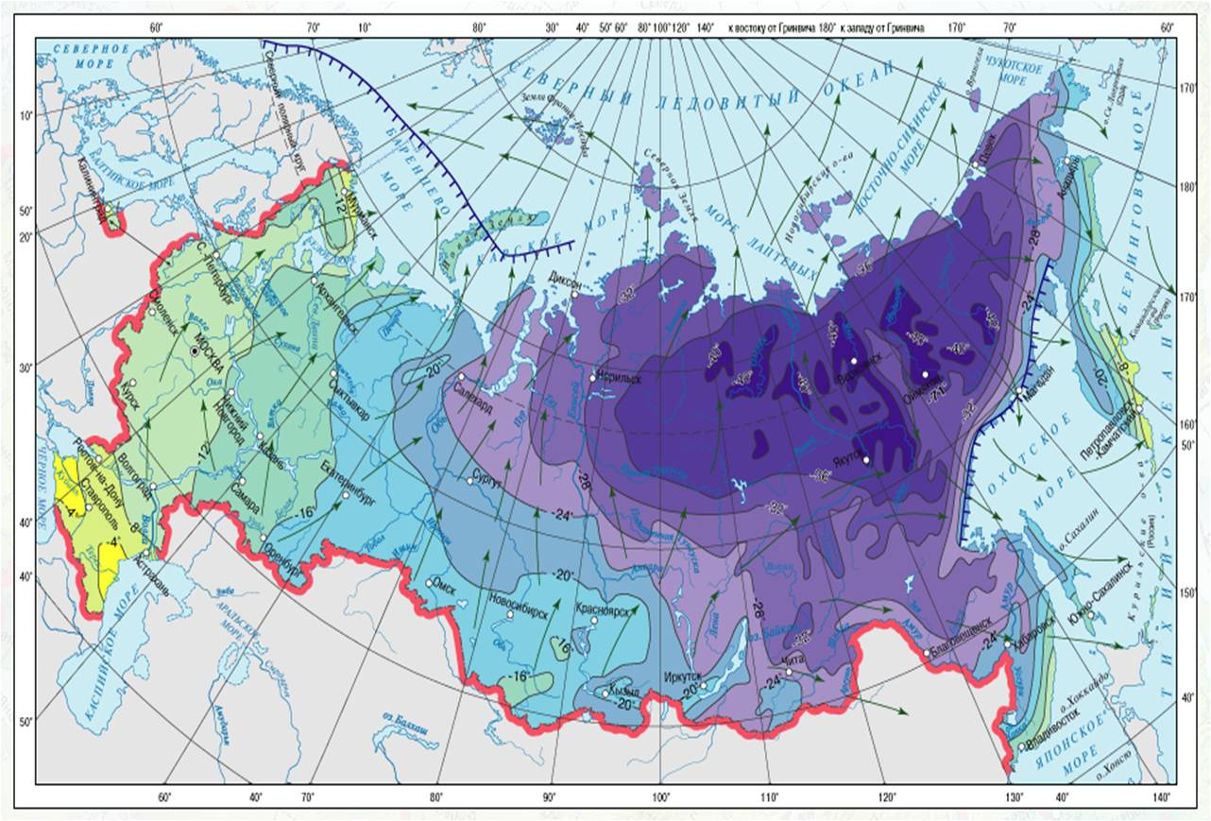
ОПАДИ
СУМАРНА СОНЯЧНА РАДІАЦІЯ
ПРИРОДНІ ЗОНИ
ТЕМПЕРАТУРИ В ЛИПНІ
ТЕМПЕРАТУРИ В СІЧНІ

Slide 6
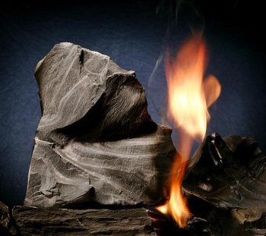
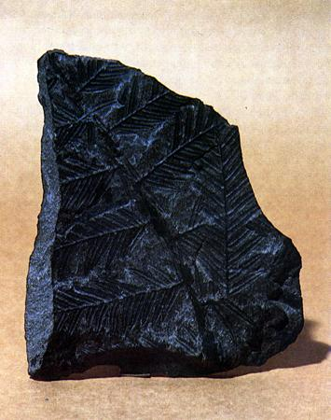
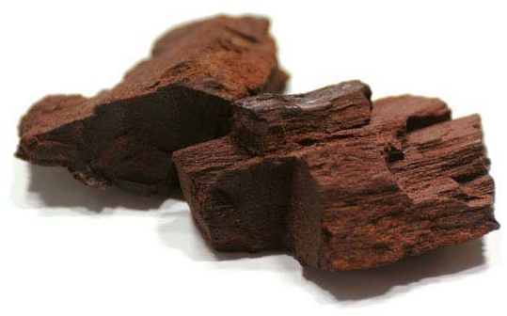
Природні ресурси
Росія належить до небагатьох країн світу, які мають практично всі природні ресурси для розвитку економіки.
Вона добре забезпечена паливно-енергетичними ресурсами: кам'яним і бурим вугіллям, нафтою і газом, торфом, горючими сланцями. Є значні родовища урану.

Slide 7
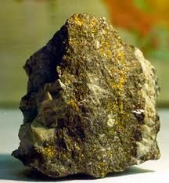
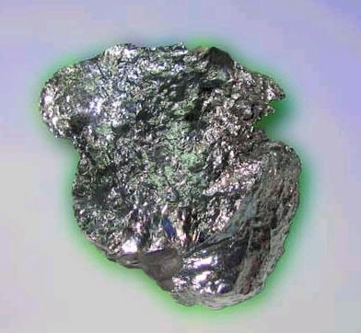
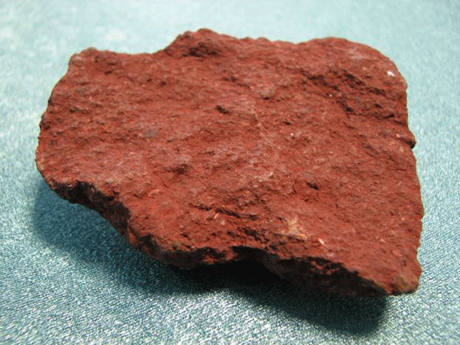
Має чималі запаси рудних корисних копалин, які є основою для розвитку металургії країни: залізних руд, марганцевих руд, руд кольорових металів.

Slide 8
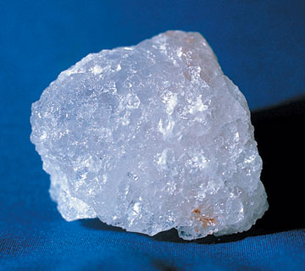
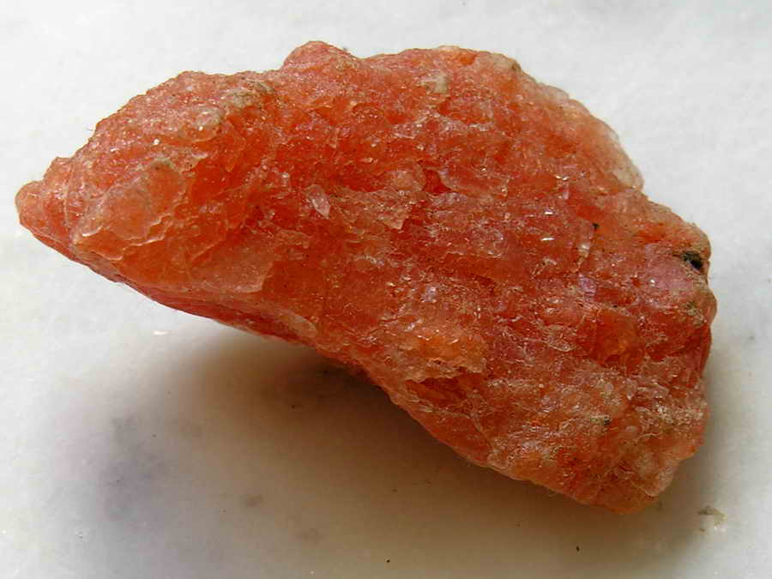
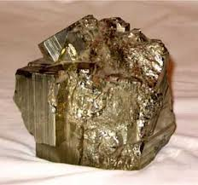
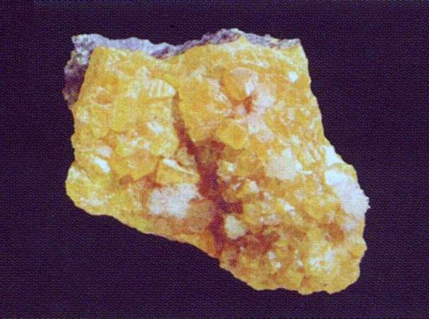
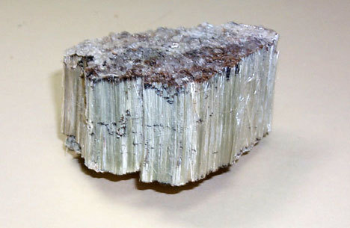
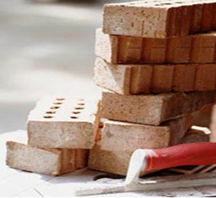
Росія забезпечена хімічною сировиною: кам'яною та калійною солями, фосфоритами та апатитами, має багаті родовища сірки, азбесту, будівельних матеріалів.

Slide 9
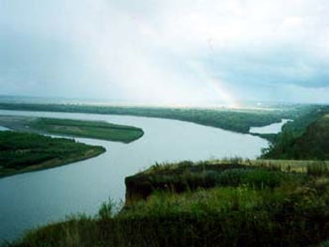
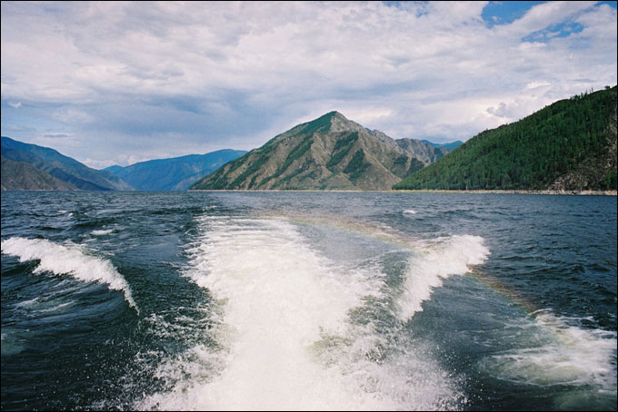
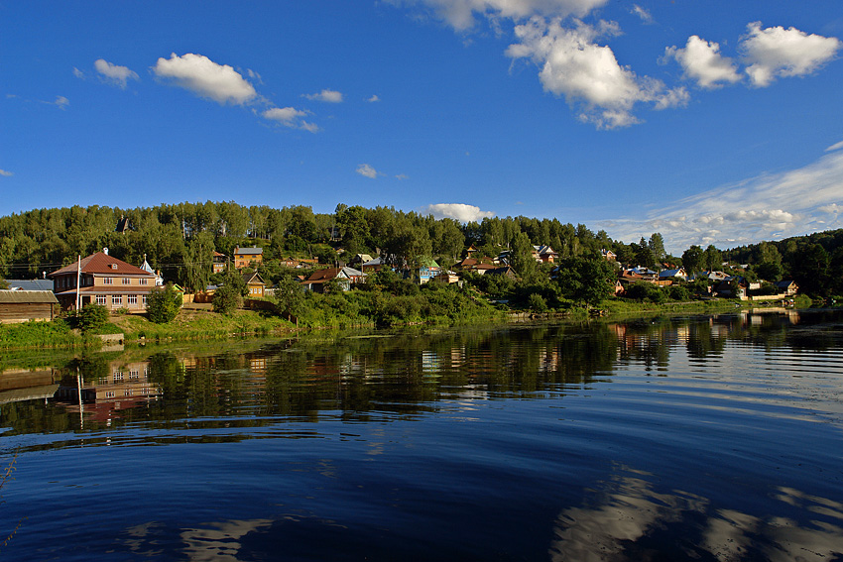
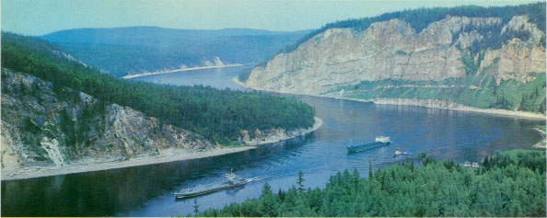
Водні ресурси є багатими й різноманітними. До них належать насамперед великі річки: Лена, Єнісей, Об, Ангара, Волга, Дон, Ока, Печора, Північна Двіна, які мають значний гідроенергетичний потенціал. Вихід до трьох океанів дає можливість державі використовувати морські багатства й розвивати різні промисли.

Slide 10
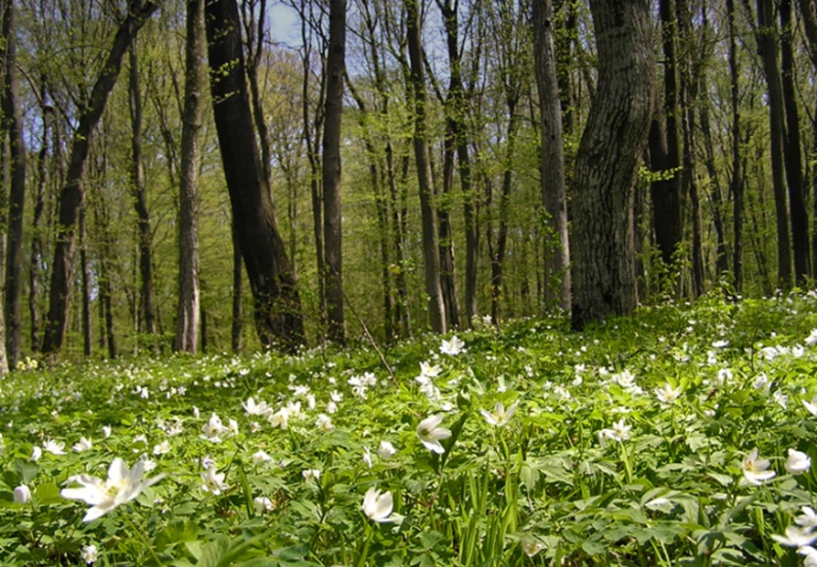
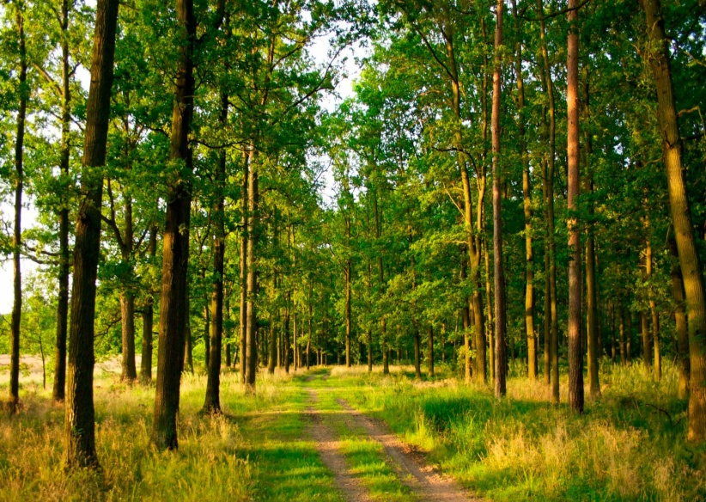
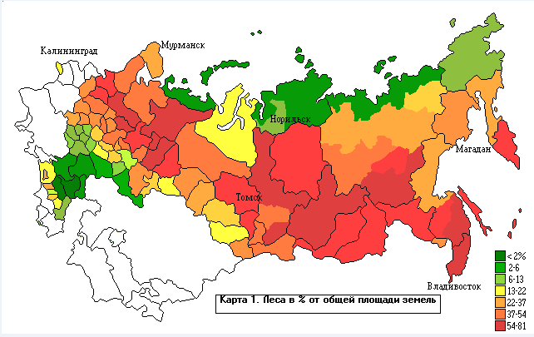
Росія також має великі лісові ресурси — майже 65 % її території покрито лісами.

Slide 11
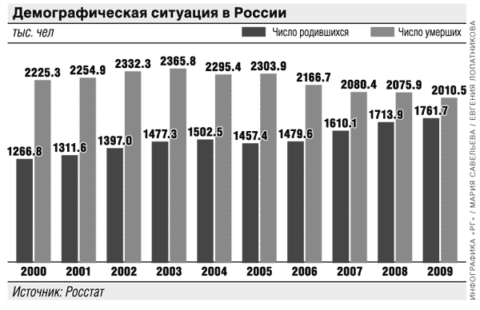
Населення
Росія – країна I типу відтворення
За даними Перепису населення 2002 року населення Росії із 1989 по 2002 впала на 1,8 млн. Кожну хвилину у Росії народжувалося 3 людини, а вмирало - 4.
За оцінкою Росстата, чисельність постійного населення Російської Федерації на 1 травня 2010 року становила 141,9 мільйона осіб і з початку року зменшилася на 41,7 тис.осіб, чи 0,03 %.

Slide 12
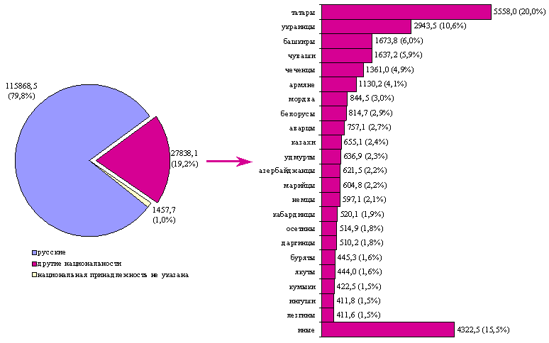
Національний склад населення

Slide 14
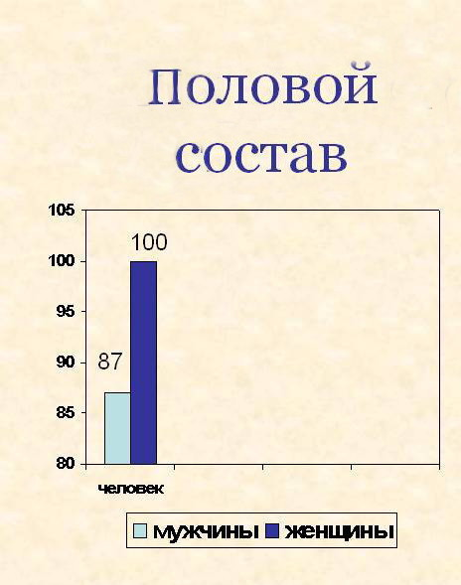
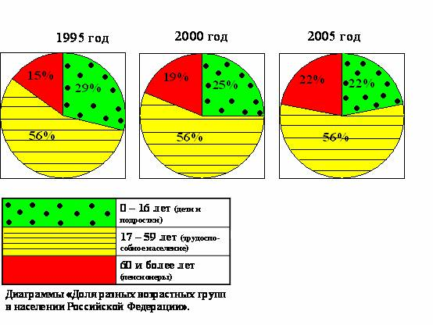
Віковий і статевий склад населення

Slide 15
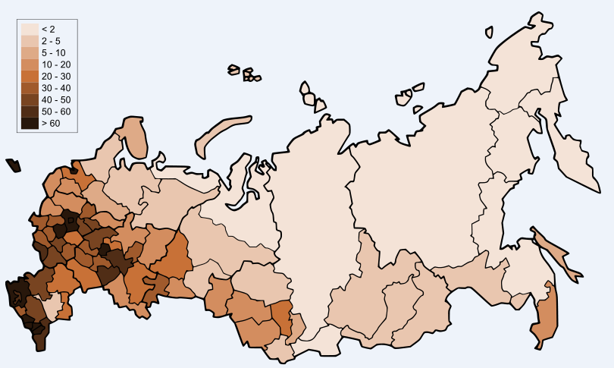
Розселення населення
Більшість населення Росії зосереджена у головній смузі розселення — трикутнику, вершинами якого є Санкт-Петербург на півночі, Сочі на півдні і Іркутськ на сході. На північ від цього трикутника сприятливих кліматичних умов розташовується зона тайги і багаторічної мерзлоти; на південний схід від неї простягаються напівпустелі і пустелі.
У Сибіру, площа якої становить майже 3/4 території Росії, проживає менше чверті населення. У Сибіру населення зосереджене вздовж траси Транссибірської залізниці, на якій розташовані і її найбільші міста — Новосибірськ, Омськ, Красноярськ і Іркутськ і на території Кузнецького вугільного басейну.
Західна і центральна частини Європейської частини Росії найбільш щільно заселені і урбанізовані. У цих районах розташовані найбільші міста Росії і традиційні центри культури та промисловості.
На Уралі населення сконцентроване головним чином між містами Нижній Тагіл і Магнітогорськ.

Slide 16
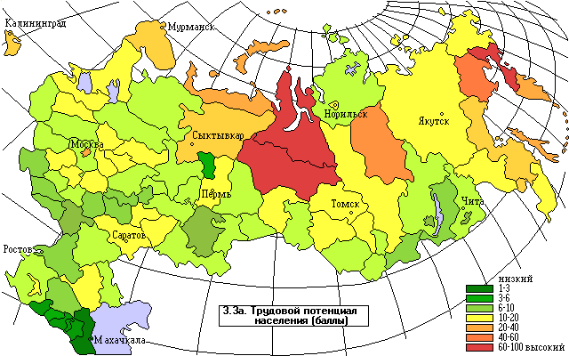
Трудові ресурси
Трудові ресурси зайняті у різних секторах та галузях народного господарства. Структура зайнятості населення в розрізі галузей економіки за останні роки говорить про те, що в Росії відбувається ряд складних процесів.
1. Зростає частка зайнятих у галузях нематеріального виробництва з 29,4 до 31,3%. 2. Знижується частка зайнятого населення у промисловості (з 29,6 до 25,7%), будівництві (з 11 до 9,7%), науці та науковому обслуговуванні (з 3,2 до 2,5%). 3. Збільшується питома вага зайнятого населення в торгівлі, громадському харчуванні, матеріально-технічному постачанні, збуті і заготівлях (з 7,9 до 9,7%), кредитуванні, фінансах та страхуванні (з 0,7 до 1,3%), апараті органів управління (з 2,1 до 2,5%).

Slide 17
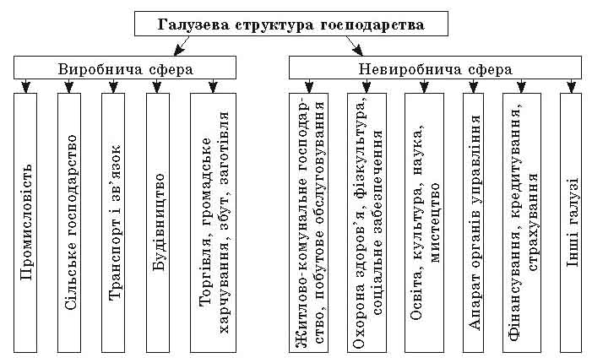
Господарство
У структурі господарства різко виділяється промисловість, особливо важка індустрія і зокрема експортні галузі (видобуток нафти і газу, металургія, хімічна, лісова, деревообробна і целюлозно-паперова).

Slide 18
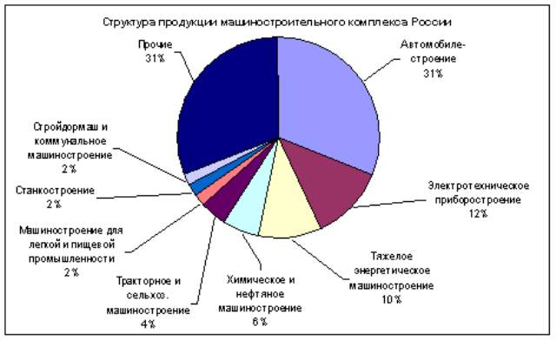
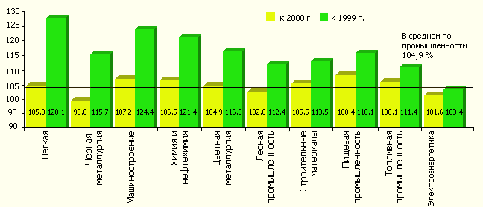
Промисловість
У структурі промисловості на три міжгалузевих комплекси - паливно-енергетичний, металургійний, машинобудівний припадає близько 2/3 обсягу продукції країни.
Динаміка обсягів виробництва по галузях промисловості Росії в 2001 р.,%

Slide 19
Електроенергетика
Паливно-енергетичному комплексу належить найбільша частка у структурі промислової продукції країни - майже 30 %. Росія знаходиться на першому місці у світі за видобутком нафти і природного газу, на другому - за виробництвом електроенергії (після США) і третьому - за видобутком вугілля (після Китаю і США). Експорт продукції паливно-енергетичного комплексу - основне джерело валютних надходжень країни.
Загальний видобуток вугілля - близько 270 млн.т. Понад половину цього обсягу становить відкритий видобуток вугілля. Це здійснюється у Кансько-Ачинському та, частково, Кузнецькому басейнах.
Видобуток нафти зосереджений у трьох найважливіших нафтогазових провінціях: Західно-Сибірській, Волго-Уральській та Тїмано-Печорській. Разом вони дають понад 9/10 усієї російської нафти. Розвиненою в Росії є нафтопереробна промисловість. У Росії є 28 нафтопереробних заводів.
Головною базою Росії з видобутку природного газу є Західний Сибір. Він дає понад 9/10 усього газу країни. Іншими значними районами видобутку газу є Тімано-Печорська та Прикаспійська (Оренбург, Астрахань) провінції.

Slide 20
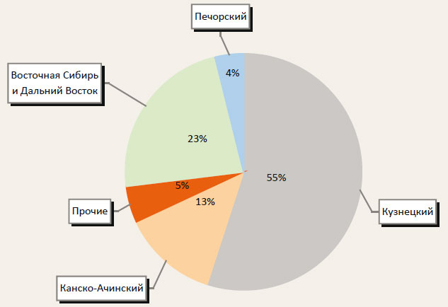
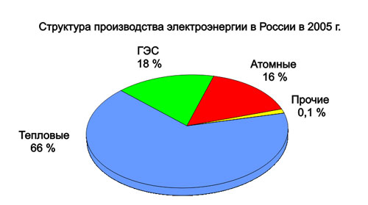
Вугільні басейни

Slide 21
Машинобудівний комплекс
Машинобудування є однією з провідних галузей промисловості Росії.
Важке машинобудування тяжіє до металургійних баз, тому переважно концентрується на Уралі (Єкатеринбург, Орськ), в Сибіру (Красноярськ, Іркутськ), в Центральній Росії (Бєлгород).
Транспортне машинобудування зосереджене в Центральній Росії (Коломна, Брянськ, Твер), на Північному Кавказі (Новочеркаськ), Уралі (Нижній Тагіл).
Суднобудування тяжіє до морських (Санкт-Петербург, Астрахань, Мурманськ, Владивосток) та річкових портів (Нижній Новгород, Волгоград, Тобольськ).
Сільськогосподарське машинобудування орієнтується на споживача. Переважає виробництво зернових (Ростов-на-Дону, Таганрог, Красноярськ), льоно- та картоплезбиральних (Центральний район) комбайнів.
Основним районом автомобілебудування є Поволжя. Виробництво тракторів розміщене в Поволжі , в Центральній Росії та в Сибіру.
Верстатобудування історично склалося в Центральній Росії (Москва, Санкт-Петербург), а нині розвинуте повсюдно,.

Slide 22
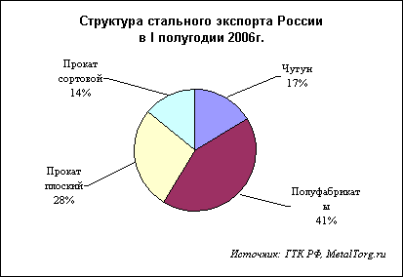
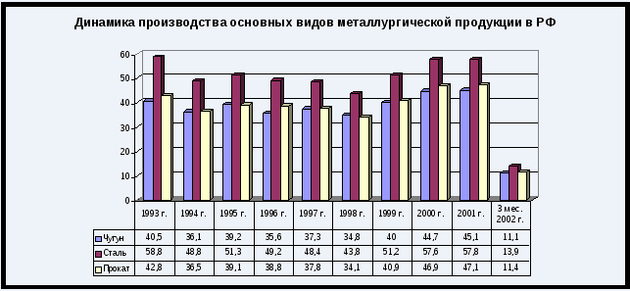
Металургія
Для Росії характерним є високий рівень розвитку чорної і кольорової металургії. Підприємства чорної металургії виробляють близько 40 млн. т чавуну та 50 млн. т сталі. Видобуток залізної руди становить близько 70 млн. т.
Майже половину російського чавуну і сталі виробляє Урал. Переважну частину дають підприємства-гіганти (у Магнітогорську, Нижньому Тагілі, Челябінську, Новотроїцьку). Найбільші металургійні підприємства розташовано у Липецьку і Тулі.
У кольоровій металургії виділяються три основні райони: Урал, Європейська північ, Сибір.

Slide 23
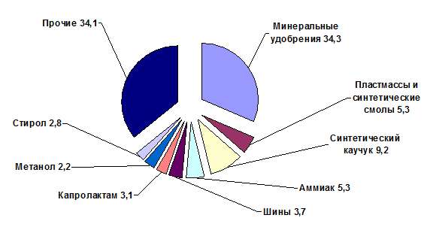
Хімічна промисловість
Структура експорту хімічної та нафтохімічної продукції в 2006 р.,%

Slide 24
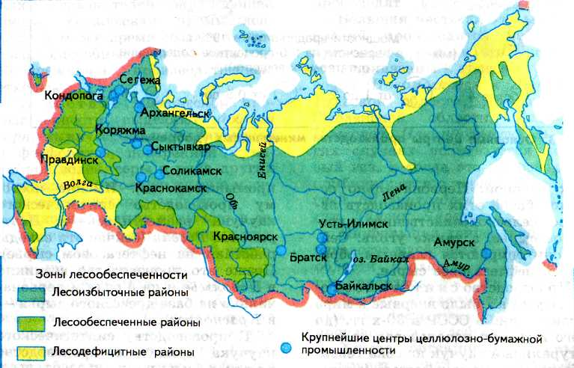
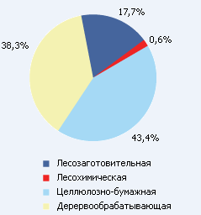
Лісова, деревообробна промисловість
У Росії сприятливі умови для розвитку лісового комплексу. Близько 65% території країни розташовано в зоні лісів. У європейській частині Росії це темнохвойна тайга, в азіатській – світло-хвойна, представлена цінними породами дерев (кедр, Морина), на південному заході – мішані ліси.
Розвинуті всі ланки лісового комплексу: заготівля, механічна та хімічна обробка. На значній сировинній базі працює целюлозно-паперова промисловість. Виробництва концентруються переважно на півночі європейської частини країни та Уралі, у Західному та Східному Сибіру, Далекому Сході.

Slide 25
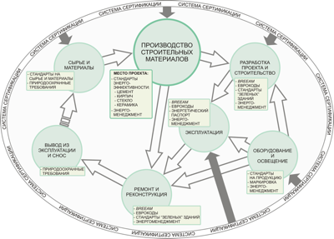
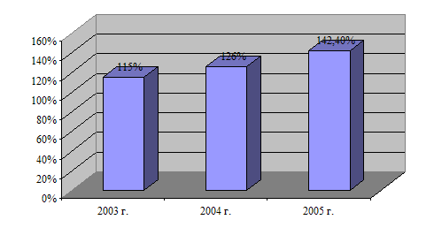
Промисловість будівельних матеріалів
Промисловість будівельних матеріалів розвинута на всій території країни. Найбільші підприємства з виробництва цементу, залізобетонних конструкцій, віконного скла є в Центральному, Центрально - Чорноземному, Північно-Західному районах, в Поволжі, на Уралі.
Темпи зростання виробництва будівельних матеріалів

Slide 26
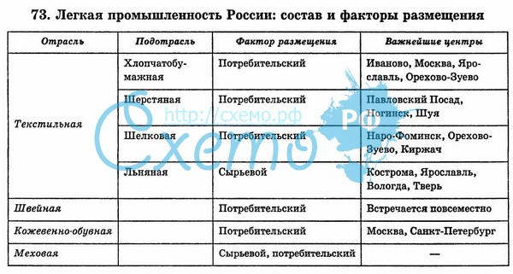
Легка промисловість
Легка промисловість, зокрема текстильна, є однією з найстаріших галузей господарства, що визначала спеціалізацію країни ще на початку століття. Підприємства текстильної промисловості використовують в основному довізну сировину (крім льону).

Slide 28
Сільське господарство
У державній власності знаходиться близько 10 % сільгоспугідь, решта землі перейшла до недержавних сільгоспвиробників. Майже 80 % валової продукції сільського господарства вироблено у недержавному секторі.

Slide 29
Рослинництво
Рослинництво у Росії багатогалузеве. Зернове господарство розповсюджене на всій освоєній території країни. Найважливішою продовольчою зерновою культурою є пшениця. Посіви ячменю, переважно, збігаються з територією зернового господарства. Жито тяжіє до північних окраїн цієї території, ячмінь, навпаки, до південних. Ареал вирощування кукурудзи обмежений - Північний Кавказ, Нижнє Поволжя та Нижнє Подоння. Основний ареал вирощування цукрових буряків включає західні і центральні райони лісостепу.

Slide 30
Поширені технічні культури: льон-довгунець, соняшник, соя, гірчиця, цукровий буряк, тютюн (Нечорноземна зона Центральної Росії). Основна олійна культура - соняшник, який вирощують на чорноземних ґрунтах (Центральна Росія, Поволжя, Північний Кавказ). Сою вирощують на Далекому Сході. Картоплю культивують повсюдно. Важливе значення мають садові культури, виноград, овочі, їх вирощують на півдні центральних районів і Північному Кавказі.

Slide 31
Тваринництво
У тваринництві Росії сьогодні відбувається різке скорочення поголів'я великої рогатої худоби, свиней, овець і кіз. У країні найбільш розвинене скотарство змішаного молочно-м'ясного і м'ясо-молочного напрямів. Свинарство найбільше поширене в землеробських високоосвоєних районах з інтенсивним кормовиробництвом. Вівчарство представлене двома основними породами - тонкорунним і грубововняним та приурочене до степової зони Нижнього Поволжя та Північного Кавказу.

Slide 32
Транспорт
Транспорт Росії добре розвинутий. Він забезпечує зв'язки між галузями господарства та районами країни.
Основну роль відіграє залізничний транспорт. Найгустіша мережа залізничних колій пролягає на заході країни.
У внутрішніх перевезеннях найдешевшим видом транспорту є річковий.
Морський транспорт сприяє розвитку зовнішньоекономічних зв'язків.
Розгалужена мережа шляхів сприяє розвитку автомобільного транспорту.
Важливе значення у перевезенні пасажирів і вантажів у зв'язку з розмірами країни має авіаційний транспорт.
Останнім часом широких масштабів набув розвиток трубопровідного транспорту.За протяжністю трубопроводів Росія поступається лише США.

Slide 34
Зовнішні економічні зв’язки
Основні торгові партнери Росії серед країн далекого зарубіжжя (2009 р.)
Структура зовнішньоторговельного обороту Росії по групах країн (2009 р.)
Товарна структура імпорту Російської Федерації

